Slide 1

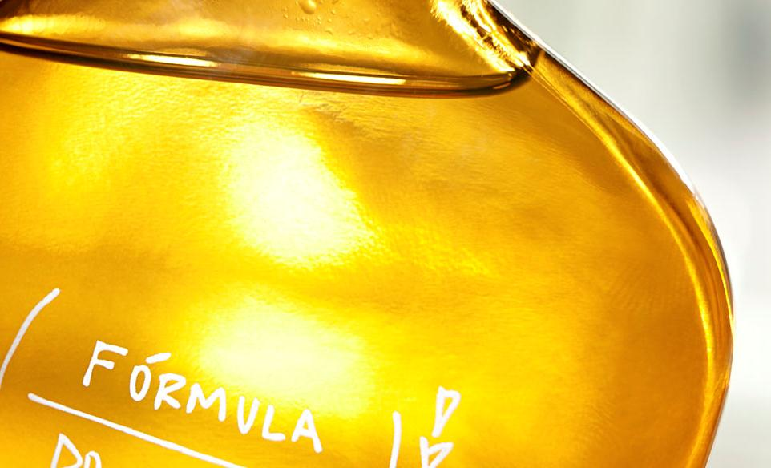
Estrutura de Processos da
governança
Vice-Presidência de Tecnologia Digital

Slide 2












processos
GESTÃO DE PROCESSOS E PERFORMANCE
COLABORADOR
INCIDENTE
PROBLEMA
MUDANÇA
Colaborador
Requisições de serviço
Abrir solicitação de mudança para correção
Análise da causa raiz (RCA)
Manutenção Preventiva, Evoluções, Projetos, Requisições
Atualiza o problema
Abrir solicitação de mudança para correção
Monitoração
Agentes de Solução (Infra e Sistemas)
Ferramenta ITSM
Agentes de Solução (Infra e Sistemas)
Ferramenta ITSM
Portal
Direciona
chamado
Registra
Fecha
chamado
Agentes de Solução (Infra e Sistemas)
Participa da reunião
Service Desk
Ferramenta ITSM
Atualiza o problema
Atualiza status mudança
Chat
Aciona
1
Abrir Problema
2
3
Participa da reunião
Executar as correções aprovadas
Central de Comando - NCC
Conferência Bom dia TD
Conferência GPROB
Conferência GMUD
Agentes de Solução (Infra e Sistemas)
Discussão dos incidentes críticos do dia anterior
Validação dos registros e fechamento dos problemas
Discussão e aprovação das mudanças
Notificação/ Escalação
Monitoração
Gerência e Diretoria

Slide 3

Rituais
GESTÃO DE PROCESSOS E PERFORMANCE
Segunda
Terça
Quarta
Quinta
Sexta
1
Bom dia TD
Bom dia TD
Bom dia TD
Bom dia TD
Bom dia TD
2
GPROB
(tarde)
3
GMUD
(Tarde)
4
Comitê Não Planejadas
(tarde)
Comitê Não Planejadas
(tarde)
Comitê Não Planejadas
(tarde)

